Slide 1
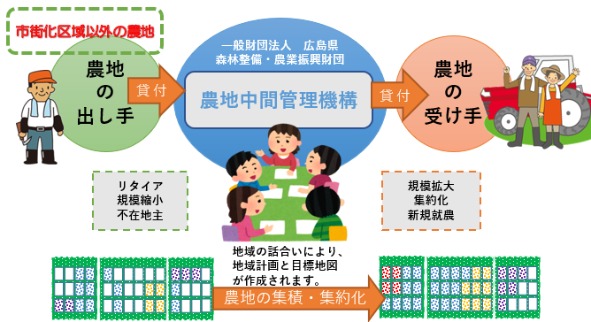
【令和８年度】
農地中間管理事業
農地中間管理事業とは、県が指定する農地中間管理機構が、市町が定める地域計画に基づいて、農地を貸したい人から借り受け、まとまりのある形で貸付けする事業です。
出し手のメリット（貸付者）
受け手のメリット（借受者）
１. 公的機関なので安心です
県から指定を受けた機構が農地をお借りし、受け手に貸し付けます。
賃借料の受取り方法は、次から選択することができます。
①機構を通じた受取 ②受け手から直接受取
※賃借料の受取り方法は、受け手との合意により決
まります。
※使用貸借（無償）や物納（玄米のみ）も選択でき
ます。
１. 農地を長期で借りることができます
地域の話し合いで策定される地域計画に基づき、原則として１０年以上の貸付けを行います。
２. 賃借料の支払い方法を選択することがで
きます
①機構を通じた徴収・支払 又は ②出し手へ
直接支払 を選択できます。
出し手が複数ある場合は、「機構を通じた徴収・支払」を選択すると、賃料をまとめて機構に支払うことができるため、支払事務が簡素化できます。
※賃借料の支払い方法は、出し手との合意により
決まります。
※使用貸借（無償）や物納（玄米のみ）も選択でき
ます。
２. 契約期間満了後は必ず農地が戻ります
お借りした農地は、契約期間満了後に必ずお返しします。
引き続き貸付けを希望する場合は、再度手続きをお願いします。
３. 遊休農地を解消して貸付けします
利用したい遊休農地が補助事業の対象となる場合は、機構が耕作可能な状態にして農地の貸付けを行います。
※（参考）令和７年度上限額 4.3万円/10ａ
※事業実施の前年度までに、ご相談ください。
３. 農地は適切に管理されます
機構を通して貸付けした農地の耕作者が不在になった場合は、新たな耕作者に貸付けを行うまでの間、機構が保全管理を行います。（最長１年間）
令和８年（2026）1月

Slide 2


機構を通じた農地貸借の流れ
事前に、貸付者と借受者で、貸借する農地、賃借料、貸借期間（始期・終期）などを話し合って決めておくとスムーズです。
①必要書類のご提出
次の書類に必要事項を記入していただき、市町農業振興担当課に提出して下さい。
【提出書類】
・「農地中間管理事業による貸借申出書」又は「農用地利用集積等促進計画書」
（必要な場合は相続関係説明図を添付）
・個人情報の同意書、賃料の徴収・支払の口座情報等
②促進計画書の作成
機構と市町農業振興担当課が協力して、農地貸借に必要な書類を作成して、農地の貸付者と借受者に押印・提出いただくようにご案内します。
【提出書類】
・農用地利用集積等促進計画書（必要な場合は、相続関係説明図等を添付）
※①で提出済の場合は不要
２カ月程度
書類が整い次第、機構が広島県知事に認可申請します。
月２回程度
広島県知事が認可・公告し、権利が設定されます。
※留意事項
・機構を通じた農地貸借は、手続きに３～４ヵ月かかることがありますので、更新を予定されて
いる場合や、話し合いで契約開始日が決まっている場合は、早目の手続き開始をお願いします。
・相続未登記等の共有地の場合は、権利持分の過半の同意が必要となります。
◆賃借料の徴収・支払い方法を選択することができます◆
直接支払 ： 借受者が賃料を貸付者に直接支払う方法です。
機構を介した徴収支払 ： 原則１１月末に借受者から徴収し、１２月末までに貸付者へお支払いします。
※ただし、その年の８/３１時点で契約が存続する場合。
※入金状況は、口座記帳等によりご確認ください。また、税務申告書等で支払通知をご希望の方は、下記
までご連絡ください。
物 納 ： １２月末までに、借受者が貸付者へ玄米を引き渡します。
お問い合わせは、市町農業振興担当課 又は
一般財団法人広島県森林整備・農業振興財団（農地中間管理機構）まで
〒730-005１広島市中区大手町四丁目2番16号
TEL:082-541-6192 メール：kikou@hsnz.jp HP:https://hsnz.jp/kikou

